Slide 1
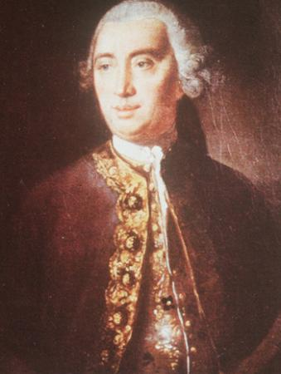
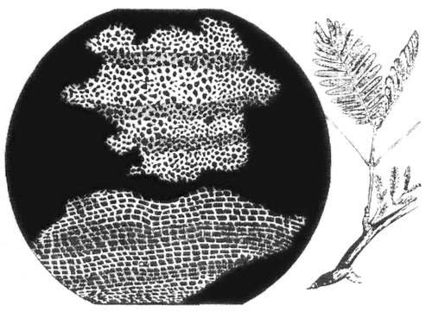
Роберт Гук

Slide 2

Словарь
Ткани растений
Ткань - группа клеток, сходных по строению, функциям и имеющих общее происхождение

Slide 3
Какие типы тканей растений мы успели изучить
Проводящая
Покровная
Механическая

Slide 4
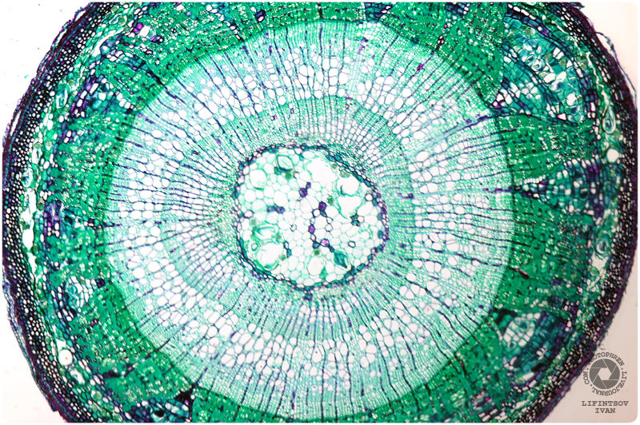
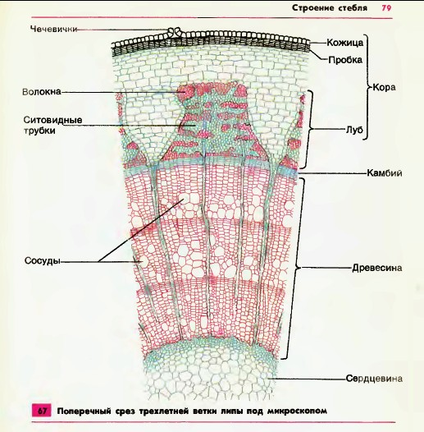
Проводящая ткань

Slide 5
Проводящая ткань
Органические вещества
Ксилема
(древесина), сосуды
Флоэма
(луб), ситовидные клетки
водопроводящая ткань растений, образующая древесину, образуются годичные кольца
Транспорт органических веществ от листьев к остальным органам
Клетки мертвые,
вытянутые в длину
Клетки живые, вытянутые, с отверстиями в оболочке
Вода
Минеральные соли

Slide 6
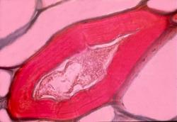
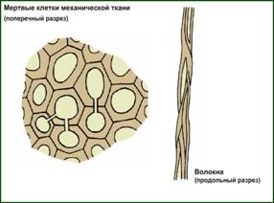
Механическая ткань
Волокна
Склереиды, каменистые клетки
Клетки с толстыми одревесневшими стенками
обеспечивают упругость
и прочность растений

Slide 7
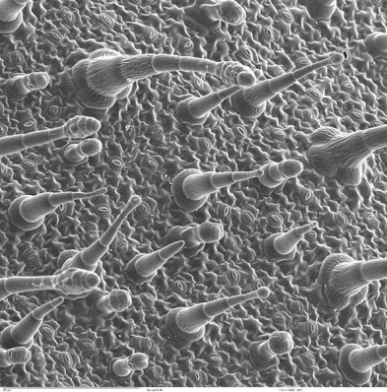
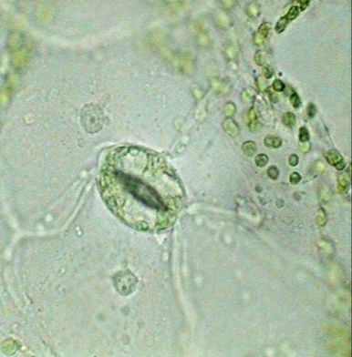
Эпидермис
Волоски на листе
Устьица
Клетки живые, тонкостенные, со всеми органоидами; часто с хлоропластами
защита, испарение воды, газообмен

Slide 8
Покровная ткань
Эпидермис (кожица)
Кора (старые ветки и стволы деревьев)
Устьица, восковой налет, волоски
Пробка, вторичная покровная кань
(стебли и корни многолетников)
Комплекс отмерших тканей
(основная ткань, старая пробка)
Многослойная ткань
Чечевички

Slide 9
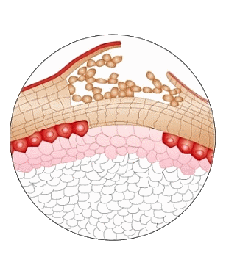
Чечевички
Пробка
Клетки мертвые, с плотными оболочками, пропитанными жироподобным веществом
защита,
газообмен
(через чечевички)

Slide 10
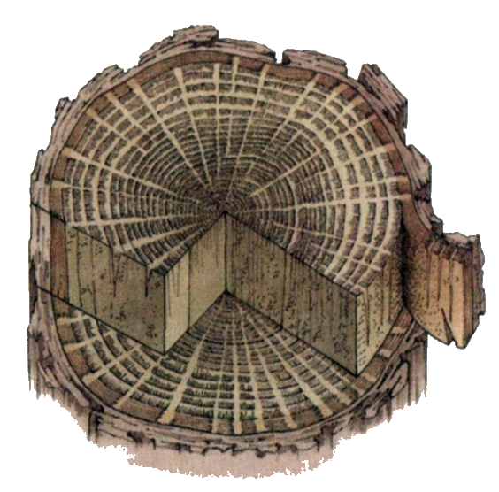
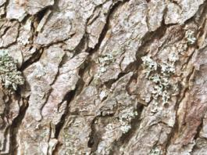
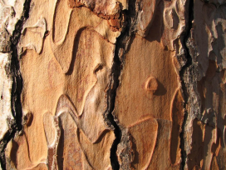
Кора
Клетки мертвые, заполнены воздухом, с толстыми оболочками
защита,
газообмен
(через трещины коры)

Slide 11
Мы знаем, какие ткани придают растению прочность, защищают, обеспечивают транспорт веществ.
О каких процессах в растении мы еще не говорили?

Slide 12
Рост
Питание (Фотосинтез)
Формулируем проблему:

Slide 13
Нам предстоит изучить фотосинтезирующую и образовательную ткань.
Для этого мы должны рассмотреть:
- строение;
-функции;
- значение образовательной и фотосинтезирующей тканей.

Slide 14
Тема урока:
Основные и образовательные ткани растений

Slide 15
Основная ткань
Фотосинтезирующая
Воздухоносная
Запасающая
Водные и болотные растения
Мякоть листа, стебли травянистых растений
Семена, плоды, сердцевина стеблей
фотосинтез
накопление
воздуха в межклетниках
запас
питательных веществ, влаги

Slide 16
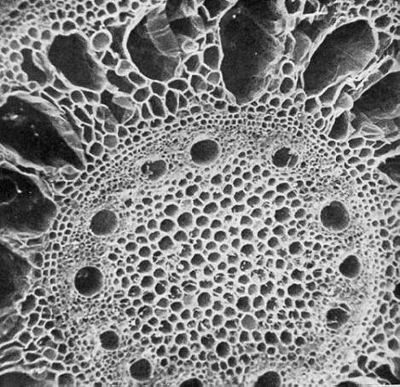
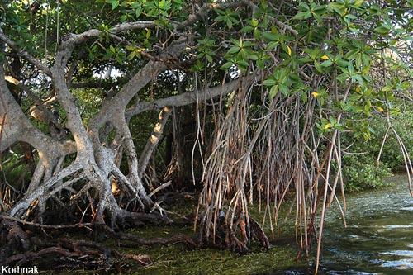
Клетки округлые или звездчатые, расположены рыхло; много крупных межклетников
Аэренхима

Slide 17
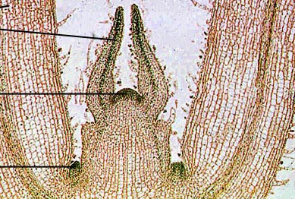
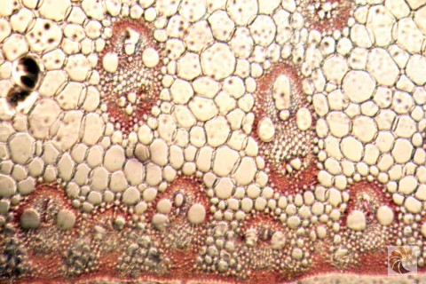

Образовательная ткань (меристема)
Меристемы верхушечные, боковые, вставочные и кончика корня
Камбий
Строение:
клетки многогранные, тонкостенные, без вакуолей и хлоропластов, постоянно делятся
рост растения и начало другим тканям

Slide 18
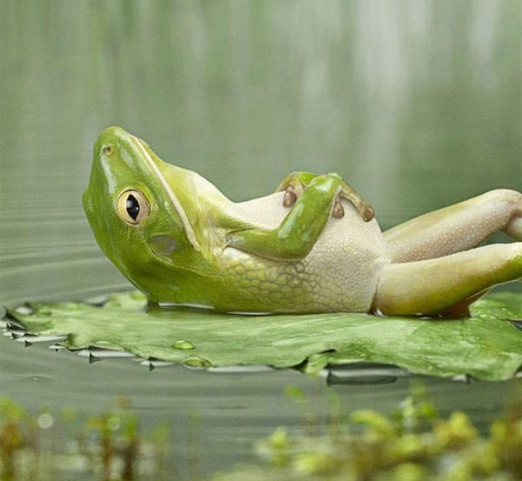
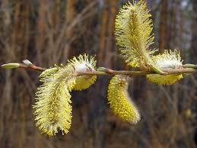
ФИЗКУЛЬТМИНУТКА))

Slide 19
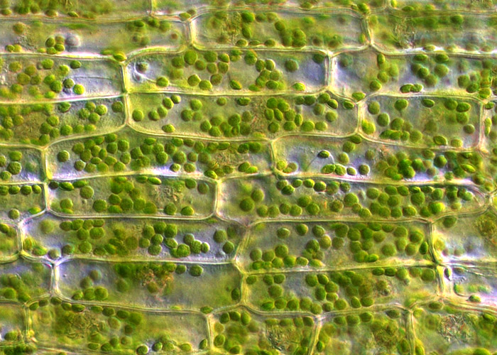
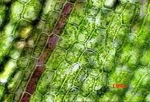
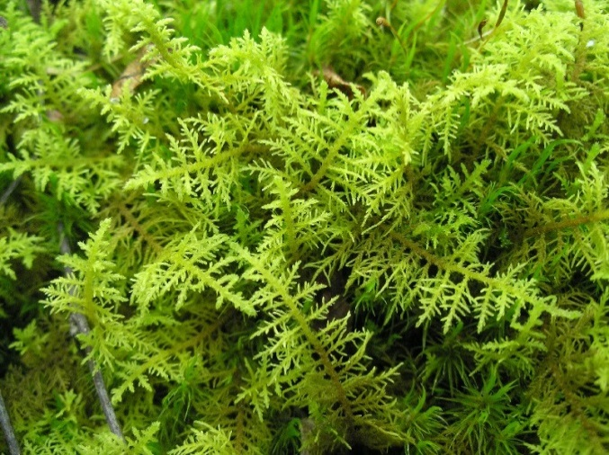
Фотосинтезирующая ткань

Slide 20
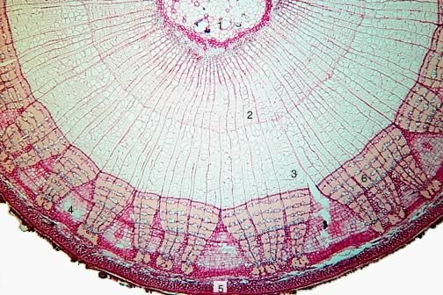
Внутреннее строение стебля
Пробка
Первичная кора
Флоэма
Камбий
Древесина
Сердцевина

Slide 21
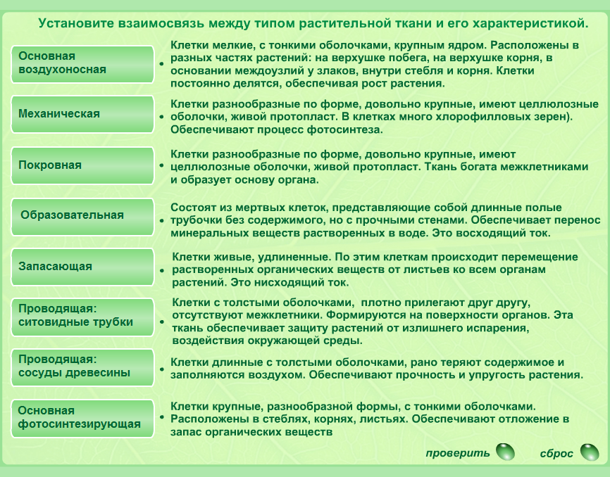

Slide 22
Домашнее задание
Параграф 23
Тетрадь –тренажер: с.53 №9-14, с.60 №4, с.61 №1, с.62 №2
Тетрадь –практикум: лабораторная работа №8

Slide 23
Выразите свое отношение к уроку:
- мне показалось интересным…
-я был (была) удивлён (а) тем, что…
- оказывается…
- сегодня я узнал (а), что…
- мне было интересно…
- я понял (а), что…
- я думаю, что…
- я смог (ла)…

Slide 24
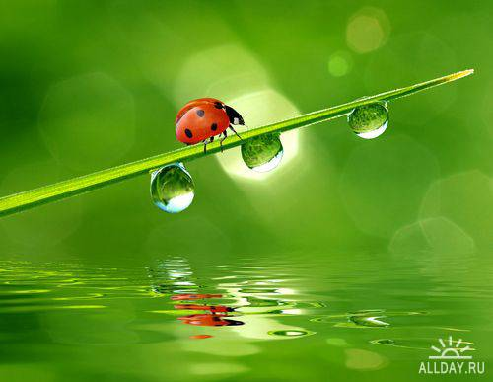
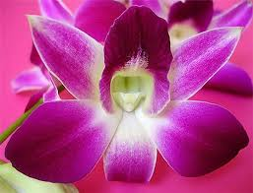
Спасибо за урок!
Молодцы!

